Slide 1



git
DESDE
CER

Slide 2

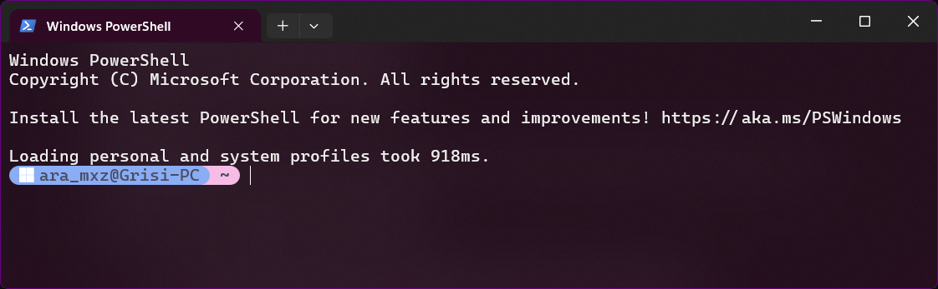
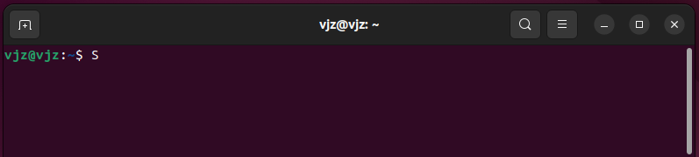
¿QUÉ ES LA TERMINAL?
Windows
Es una interfaz de línea de comandos que permite dar instrucciones directas al sistema operativo mediante texto.
Linux (Ubuntu)
Es el entorno nativo y más estable para ejecutar comandos de Git.

Slide 3

NAVEGACIÓN BÁSICA
Antes de ejecutar comandos de Git, es indispensable saber en qué carpeta estás posicionado.
Los comandos varían ligeramente entre sistemas operativos, pero la lógica es idéntica.

Slide 4


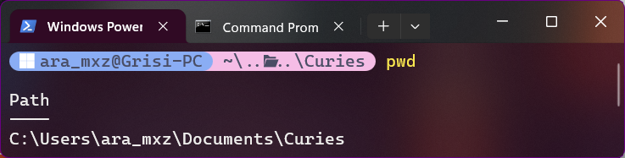
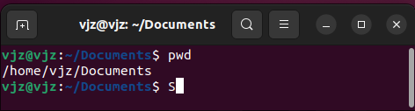
NAVEGACIÓN BÁSICA
¿Dónde estoy?
Muestra la ubicación exacta o ruta de la carpeta en la que estás posicionado dentro del sistema.
pwd
Nota: En la terminal CMD de Windows se utiliza cd sin argumentos

Slide 5
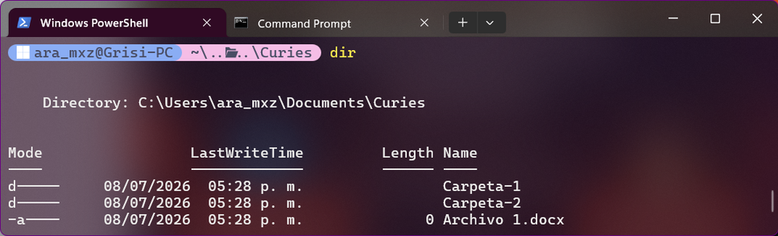
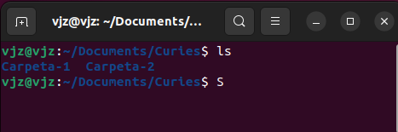
NAVEGACIÓN BÁSICA
¿Qué hay en esta carpeta?
Muestra una lista con todos los archivos y subcarpetas que se encuentran dentro del directorio actual.
dir
ls

Slide 6
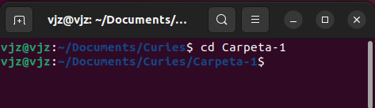
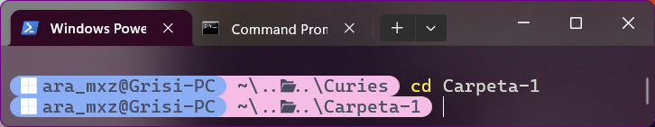
NAVEGACIÓN BÁSICA
Entrar a una carpeta
Cambia la ubicación de la terminal hacia la carpeta que se haya especificado en el comando.
cd [nombre/ubicación-carpeta]

Slide 7
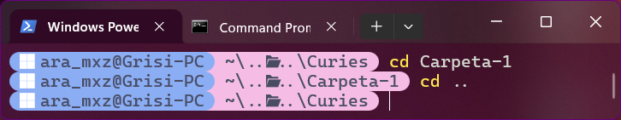
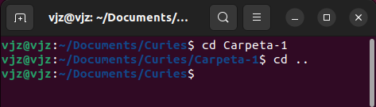
NAVEGACIÓN BÁSICA
Salir de una carpeta
Retrocede un nivel en la jerarquía de carpetas, regresando al directorio contenedor anterior.
cd ..

Slide 8
NAVEGACIÓN BÁSICA
Limpiar la pantalla
Borra todo el texto visible en la pantalla de la terminal para mantener el área de trabajo limpia, sin alterar los archivos ni el historial.
cls / clear
clear
Nota: En la terminal CMD de Windows solo reconoce cls

Slide 9
ESCENARIO TÍPICO
Proyecto_final
Proyecto_final_v2
Estas trabajando en un proyecto, todo funciona, quieres agregar una nueva funcionalidad y.... TODO SE ROMPIÓ.
Proyecto_final_v2_final
Proyecto_final_v2_ahora_si

Slide 10

¿QUÉ ES GIT?
Permite regresar a versiones anteriores del código de forma segura.
Facilita trabajar en distintas características del proyecto de manera aislada (mediante ramas).
Ayuda a combinar cambios de múltiples personas
Git es un sistema de control de versiones distribuido.
Su función es registrar el historial de cambios en los archivos de un proyecto a lo largo del tiempo.

Slide 11


¿CUÁL ES LA DIFERENCIA?
Git vs Github
Es el software de línea de comandos que gestiona el control de versiones localmente en tu equipo.
Es el servicio web que almacena los proyectos de Git para su distribución y trabajo en equipo.

Slide 12

¿QUÉ ES GITHUB?
Permite la colaboración simultánea entre múltiples desarrolladores.
Actúa como un respaldo remoto y centralizado del código.
Requiere conexión a internet para sincronizar los cambios con el entorno local.
GitHub es una plataforma basada en la nube diseñada para alojar repositorios de Git y facilitar la gestión de proyectos.

Slide 13



¿SOLO EXISTE GITHUB?
GitLab: Muy popular en entornos empresariales por sus herramientas integradas de automatización y ciberseguridad.
Bitbucket: Diseñado para integrarse nativamente con herramientas de gestión laboral como Jira y Trello.
Azure DevOps: Plataforma empresarial de Microsoft para el control de versiones y gestión de software.
Aunque GitHub es la plataforma más utilizada del mundo y el estándar en la industria, Git es un software libre que puede conectarse con varios servicios en la nube

Slide 14
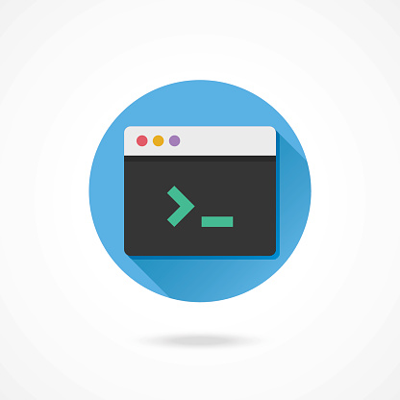

CONFIGURACIÓN INICIAL

Slide 15
CLONAR REPOSITORIO
git clone

Slide 16
> git clone
Permite descargar una copia exacta de un repositorio remoto (alojado en la nube como GitHub) hacia la computadora local para comenzar a trabajar en él.
Repositorio remoto
Mi máquina local
mi-proyecto-clonado
Archivos:
index.html
index.html
styles.css
styles.css
scripts.js
scripts.js
> git clone https://github.com/usuario/mi-proyecto.git mi-proyecto-clonado

Slide 17
RAMAS
git branch
git switch
git checkout

Slide 18

¿QUÉ ES UNA RAMA?
Una rama es una línea de desarrollo independiente.
Como un universo paralelo
V1
V2
V3
master/main

Slide 19

¿PARA QUÉ NOS SIRVEN?
Evita alterar el código funcional que ya está en producción.
Facilita el trabajo simultáneo de múltiples desarrolladores sin que sus códigos interfieran entre sí.
Es el estándar obligatorio en cualquier entorno laboral profesional.
Permite trabajar en nuevas características, experimentos o correcciones sin modificar la versión principal y estable del proyecto

Slide 20
IMPORTANTE
Crear una rama nueva equivale a generar una copia exacta del código en el estado en que se encuentra la rama donde estás posicionado actualmente.
Por esta razón, antes de crear una rama, es vital verificar dónde estás parado.

Slide 21
LOS TRES NIVELES EN LA INDUSTRIA
Copias individuales creadas a partir de develop donde cada programador trabaja en su tarea asignada.
trabajo
Entorno general de pruebas y desarrollo donde se integra el trabajo del equipo.
develop
master/main
Contiene la versión oficial y estable del proyecto. Nunca se edita de forma directa.

Slide 22


BUENAS PRÁCTICAS
feature/nombre-de-la-tarea
Para desarrollar una nueva funcionalidad o agregar contenido.
Ejemplo: feature/login-usuarios
fix/nombre-del-error
Para mantener el orden en proyectos donde participan múltiples personas, NO usamos nombres casuales como rama-de-juan o prueba-1.
Utilizamos prefijos o etiquetas que indican exactamente qué estamos haciendo.
Para corregir errores o fallos menores en un código que ya existía.
Ejemplo: fix/corregir-recuperar-contraseña
docs/documentacion
Exclusivamente para redactar o corregir manuales, tutoriales o archivos de lectura como el README.md

Slide 23
Comandos para gestionar Ramas
Una vez clonado el proyecto, el primer paso correcto en un entorno real es:
crear una rama de trabajo propia.

Slide 24
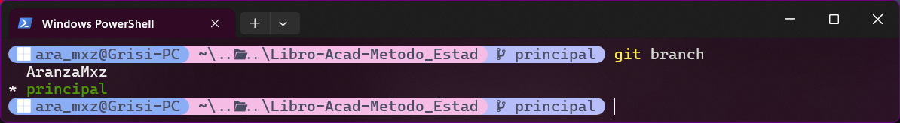
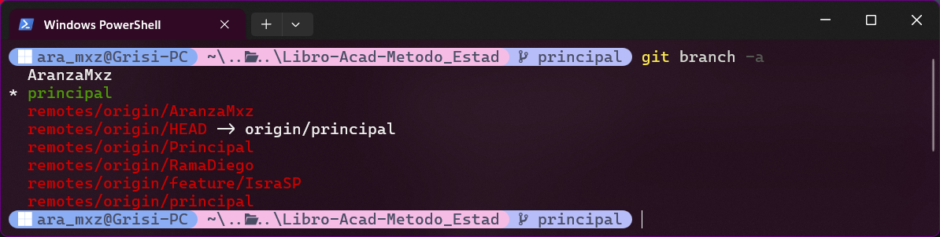
> git branch
Lista todas las ramas locales existentes.
Resalta (generalmente en verde o con un asterisco) la rama en la que estás posicionado actualmente.
> git branch -a
Lista todas las ramas locales existentes y remotas.
Resalta (generalmente en verde o con un asterisco) la rama en la que estás posicionado actualmente.

Slide 25
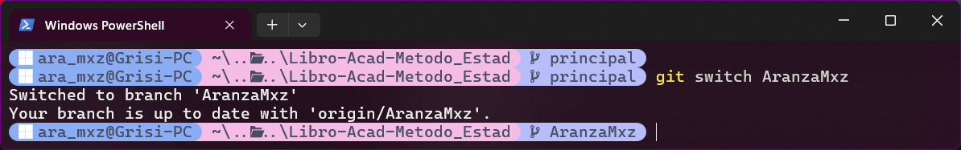
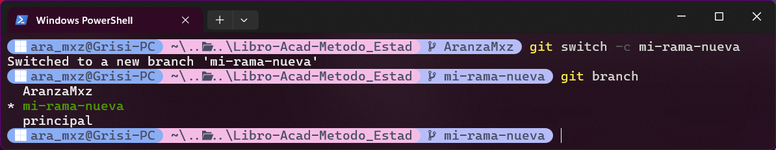
> git switch
Cambia el área de trabajo hacia una rama ya existente.
> git switch -c
Crea una rama nueva y cambia a ella de manera inmediata en un solo paso.
> git checkout -b

Slide 26
¿QUÉ VAMOS A HACER?
develop
master/main

Slide 27
¿QUÉ VAMOS A HACER?
> git switch develop
feature/mi-rama
> git switch -c feature/mi-rama
develop
master/main

Slide 28
¿QUÉ VAMOS A HACER?
> git switch develop
feature/mi-rama
> git switch -c feature/mi-rama
develop
master/main

Slide 29
git
DESDE
CER
Día 2

Slide 30
> git status
Es un comando puramente informativo que no modifica ni borra nada en tus archivos; simplemente te dice el estado actual de tu proyecto.
Tenemos 3 estados fundamentales
Modificado
Preparado
Guardado
El archivo se editó y guardó en el disco duro, pero Git aún no lo tiene preparado para registrarlo
El archivo fue seleccionado, se encuentra en espera y listo para ser empaquetado y guardado
El cambio se confirmó y se registró de forma permanente en el historial local del proyecto.

Slide 31
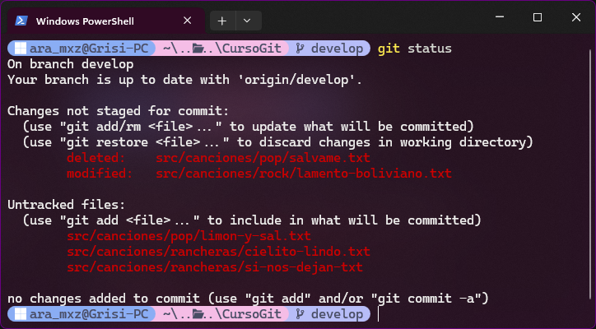
> git status
Es un comando puramente informativo que no modifica ni borra nada en tus archivos; simplemente te dice el estado actual de tu proyecto.
Tenemos 3 estados fundamentales
Modificado
El archivo se editó y guardó en el disco duro, pero Git aún no lo tiene preparado para registrarlo

Slide 32

Mi máquina local
Modificado
mi-proyecto-clonado
feature/mi-rama
src
frontend
Preparado
index.html
styles.css
scripts.js
styles-2.js
img
Img-1.png
Guardado
Img-2.png

Slide 33
Mi máquina local
Modificado
mi-proyecto-clonado
deleted:
feature/mi-rama
added:
src
frontend
Preparado
index.html
styles.css
styles.css
scripts.js
styles-2.js
styles-2.js
img
Img-1.png
Guardado
Img-2.png
Img-2.png
> git status

Slide 34
PREPARAR CAMBIOS
git add

Slide 35
> git add
Le indica a Git qué archivos o modificaciones del proyecto local queremos empaquetar para enviar a la nube.
Mi máquina local
> git add styles-2.js
mi-proyecto-clonado
feature/mi-rama
Paquete a enviar
src
frontend
added:
index.html
styles.css
scripts.js
styles-2.js
styles-2.js
img
Img-1.png
Img-2.png

Slide 36
> git add
Le indica a Git qué archivos o modificaciones del proyecto local queremos empaquetar para enviar a la nube.
Mi máquina local
> git add frontend/
mi-proyecto-clonado
feature/mi-rama
Paquete a enviar
src
frontend
deleted:
index.html
styles.css
added:
styles.css
scripts.js
styles-2.js
styles-2.js
img
Img-1.png
Img-2.png

Slide 37
> git add .
El “.” le indica a Git empaquetar TODOS los archivos/modificaciones de la carpeta/rama donde nos encontramos.
Mi máquina local
> git add .
mi-proyecto-clonado
feature/mi-rama
Paquete a enviar
src
frontend
deleted:
index.html
styles.css
added:
styles.css
scripts.js
styles-2.js
styles-2.js
img
Img-1.png
Img-2.png

Slide 38
> git add .
El “.” le indica a Git empaquetar TODOS los archivos/modificaciones de la carpeta/rama donde nos encontramos.
Mi máquina local
> git add .
mi-proyecto-clonado
feature/mi-rama
Paquete a enviar
src
frontend
deleted:
index.html
styles.css
styles.css
scripts.js
styles-2.js
styles-2.js
img
Img-1.png
Img-2.png
Img-2.png

Slide 39
> git add .
El “.” le indica a Git empaquetar TODOS los archivos/modificaciones de la carpeta/rama donde nos encontramos.
Mi máquina local
> git add .
mi-proyecto-clonado
feature/mi-rama
Paquete a enviar
src
frontend
deleted:
index.html
styles.css
styles.css
scripts.js
added:
styles-2.js
styles-2.js
IMPORTANTE
img
Img-1.png
Img-2.png
Saber dónde estamos ubicados y qué archivos queremos empaquetar porque podemos agregar archivos/modificaciones que no queremos.
Img-2.png

Slide 40
Mi máquina local
Modificado
mi-proyecto-clonado
deleted:
styles.css
Img-2.png
feature/mi-rama
added:
styles-2.js
src
frontend
Preparado
index.html
styles.css
styles.css
scripts.js
styles-2.js
styles-2.js
img
Img-1.png
Guardado
Img-2.png
Img-2.png
> git add .

Slide 41
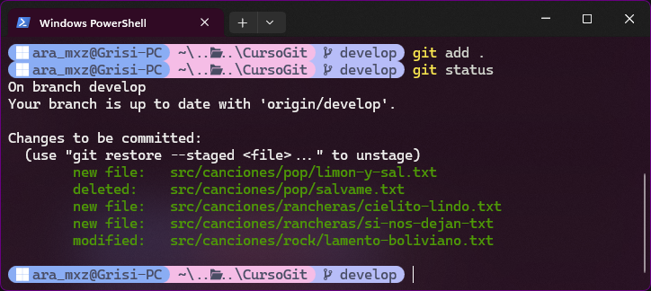
> git status
Es un comando puramente informativo que no modifica ni borra nada en tus archivos; simplemente te dice el estado actual de tu proyecto.
Tenemos 3 estados fundamentales
Preparado
El archivo fue seleccionado, se encuentra en espera y listo para ser empaquetado y guardado
Notes:
Terminal: 1. Hacer git add y git add .

Slide 42
DESHACER CAMBIOS Y RESTAURAR ARCHIVOS
git restore

Slide 43
> git restore
Es el comando diseñado para descartar modificaciones no deseadas en tu directorio de trabajo o retirar archivos del área de preparación de forma segura.
1. ANTES de git add
Descarta los cambios locales no guardados o recupera un archivo eliminado en tu computadora, regresándolo a su última versión guardada en el historial
Archivo por archivo
> git restore nombre-archivo
Todos los archivos/cambios
> git restore .

Slide 44
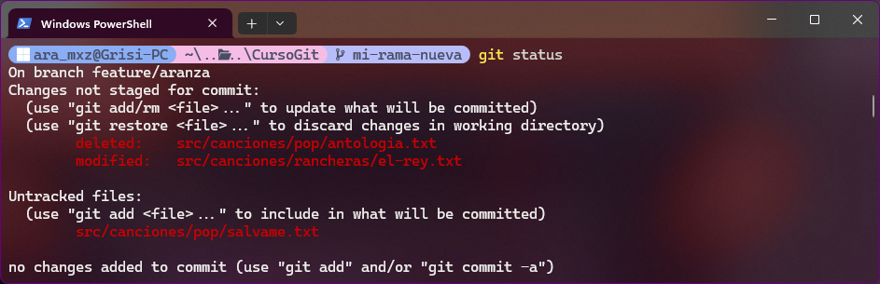
> git restore
Es el comando diseñado para descartar modificaciones no deseadas en tu directorio de trabajo o retirar archivos del área de preparación de forma segura.
1. ANTES de git add
Descarta los cambios locales no guardados o recupera un archivo eliminado en tu computadora, regresándolo a su última versión guardada en el historial

Slide 45
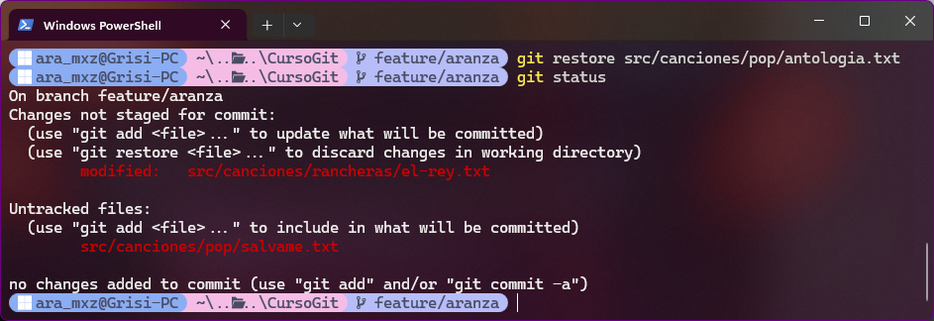
> git restore
Es el comando diseñado para descartar modificaciones no deseadas en tu directorio de trabajo o retirar archivos del área de preparación de forma segura.
1. ANTES de git add
Descarta los cambios locales no guardados o recupera un archivo eliminado en tu computadora, regresándolo a su última versión guardada en el historial

Slide 46
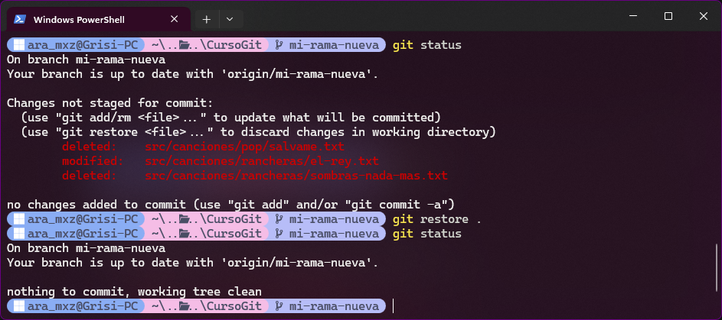
> git restore
Es el comando diseñado para descartar modificaciones no deseadas en tu directorio de trabajo o retirar archivos del área de preparación de forma segura.
1. ANTES de git add
Descarta los cambios locales no guardados o recupera un archivo eliminado en tu computadora, regresándolo a su última versión guardada en el historial

Slide 47
> git restore
Es el comando diseñado para descartar modificaciones no deseadas en tu directorio de trabajo o retirar archivos del área de preparación de forma segura.
2. Si ya hicimos git add
Si por error hiciste git add archivo.txt y se puso en verde, pero te arrepientes y ya no quieres que entre el commit, usa la opción --staged.
Archivo por archivo
> git restore -–staged nombre-archivo
Todos los archivos/cambios
> git restore -–staged .

Slide 48
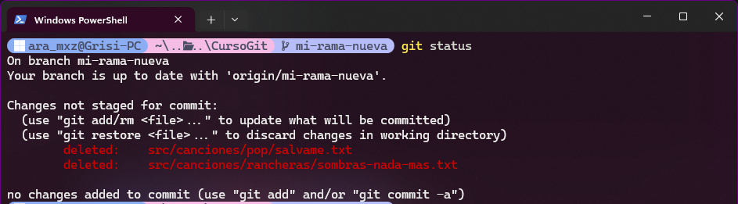
> git restore
Es el comando diseñado para descartar modificaciones no deseadas en tu directorio de trabajo o retirar archivos del área de preparación de forma segura.
2. Si ya hicimos git add
Si por error hiciste git add archivo.txt y se puso en verde, pero te arrepientes y ya no quieres que entre el commit, usa la opción --staged.

Slide 49
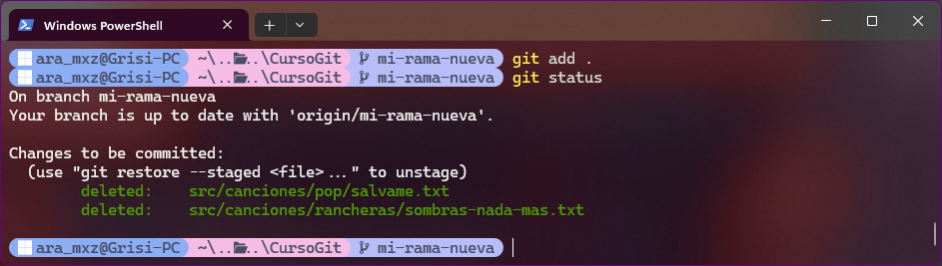
> git restore
Es el comando diseñado para descartar modificaciones no deseadas en tu directorio de trabajo o retirar archivos del área de preparación de forma segura.
2. Si ya hicimos git add
Si por error hiciste git add archivo.txt y se puso en verde, pero te arrepientes y ya no quieres que entre el commit, usa la opción --staged.

Slide 50
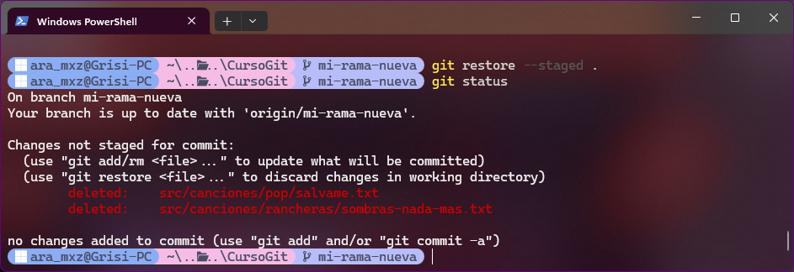
> git restore
Es el comando diseñado para descartar modificaciones no deseadas en tu directorio de trabajo o retirar archivos del área de preparación de forma segura.
2. Si ya hicimos git add
Si por error hiciste git add archivo.txt y se puso en verde, pero te arrepientes y ya no quieres que entre el commit, usa la opción --staged.
Notes:
Abrir terminal

Slide 51
GUARDAR CAMBIOS
git commit

Slide 52
> git commit –m “ ”
Cada vez que haces un cambio importante, Git toma una “foto” de TODO el código preparado anteriormente. Esa foto se llama Commit
Sólo título descriptivo (OBLIGATORIO)
> git commit –m “título descriptivo”
Con descripción (OPCIONAL)
> git commit –m “título descriptivo” –m “descripción”

Slide 53
> git commit –m “ ”
Cada vez que haces un cambio importante, Git toma una “foto” de TODO el código preparado anteriormente. Esa foto se llama Commit
Commit 1
> git commit –m “Se creó la página de login”
Se creó la página de login

Slide 54
> git commit –m “ ”
Cada vez que haces un cambio importante, Git toma una “foto” de TODO el código preparado anteriormente. Esa foto se llama Commit
Commit 1
> git commit –m “Se modificaron estilos del header”
Se creó la página de login
Commit 2
Se modificaron estilos del header

Slide 55
> git commit –m “ ”
Cada vez que haces un cambio importante, Git toma una “foto” de TODO el código preparado anteriormente. Esa foto se llama Commit
Commit 1
> git commit –m “Se agregaron validaciones”
Se creó la página de login
Commit 2
Se modificaron estilos del header
Commit 3
Se agregaron validaciones

Slide 56
Mi máquina local
Modificado
mi-proyecto-clonado
feature/mi-rama
src
frontend
Preparado
index.html
deleted:
styles.css
styles.css
styles.css
scripts.js
Img-2.png
styles-2.js
styles-2.js
styles-2.js
added:
img
Img-1.png
Guardado
Img-2.png
Img-2.png
> git commit –m “commit 1”

Slide 57

Mi máquina local
Modificado
mi-proyecto-clonado
feature/mi-rama
src
frontend
Preparado
index.html
styles.css
styles.css
scripts.js
styles-2.js
styles-2.js
img
Img-1.png
Guardado
Img-2.png
deleted:
styles.css
Img-2.png
Img-2.png
commit 1
> git commit –m “commit 1”
added:
styles-2.js

Slide 58
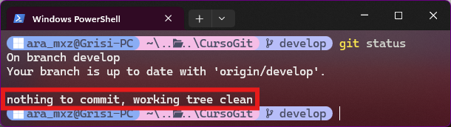
> git status
Es un comando puramente informativo que no modifica ni borra nada en tus archivos; simplemente te dice el estado actual de tu proyecto.
Tenemos 3 estados fundamentales
Guardado
El cambio se confirmó y se registró de forma permanente en el historial local del proyecto.

Slide 59
BUENAS PRÁCTICAS
feat:
Cuando se agrega una nueva funcionalidad o contenido agregado.
Ejemplo: feat: agregar login de usuarios
En la industria del software se utilizan prefijos o etiquetas estándar al inicio de cada mensaje para clasificar el tipo de trabajo realizado y mantener un historial limpio y legible.
fix:
Cuando se soluciona un error o fallo en un archivo existente.
Ejemplo: fix: corregir validaciones
refactor:
Cuando se reestructura o limpia código sin alterar su comportamiento o resultado final.

Slide 60
BUENAS PRÁCTICAS
docs:
Cuando solo se modifica la documentación o archivos de texto (como el README.md).
Ejemplo: docs: actualizar instrucciones de instalación
En la industria del software se utilizan prefijos o etiquetas estándar al inicio de cada mensaje para clasificar el tipo de trabajo realizado y mantener un historial limpio y legible.
style:
Cuando se hacen cambios visuales o de formato que no afectan el funcionamiento (espacios, tabulaciones, puntos y comas).
test:
Cuando se agregan o modifican pruebas automáticas.

Slide 61
VERIFICAR NUESTRO GUARDADO
git log

Slide 62
> git log
Es el comando de auditoría que nos permite ver el registro cronológico de todos los commits guardadas en la rama actual.
Es nuestra herramienta principal para comprobar que nuestro trabajo se ha registrado con éxito.
Muestra el historial completo y detallado (opción por defecto).
> git log
Condensa cada commit en una sola línea para una lectura rápida y limpia cuando el historial es muy largo.
> git log --oneline

Slide 63
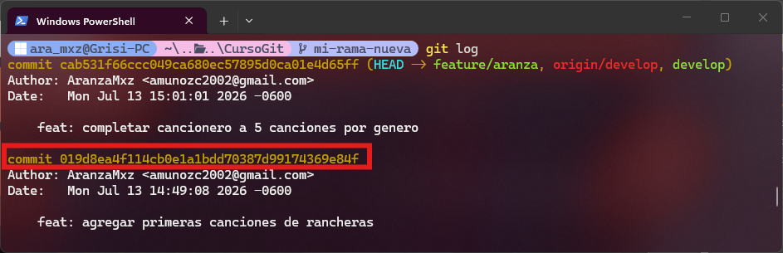
> git log
Es el comando de auditoría que nos permite ver el registro cronológico de todos los commits guardadas en la rama actual.
Es nuestra herramienta principal para comprobar que nuestro trabajo se ha registrado con éxito.
El identificador (Hash):
Es el código alfanumérico único e irrepetible que Git le asigna al respaldo (es como un folio).
Notes:
El identificador (Hash): commit 4f8a9b2c... -> Es el código alfanumérico único e irrepetible que Git le asigna a tu respaldo (como el folio o DNI de la fotografía).

Slide 64
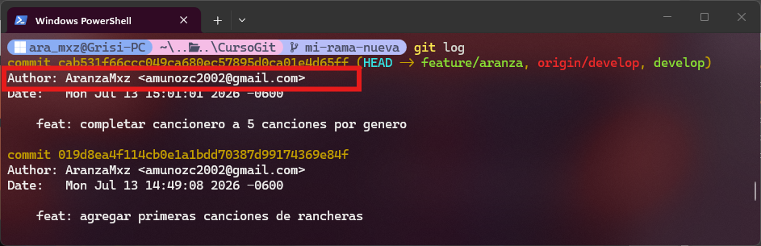
> git log
Es el comando de auditoría que nos permite ver el registro cronológico de todos los commits guardadas en la rama actual.
Es nuestra herramienta principal para comprobar que nuestro trabajo se ha registrado con éxito.
El Autor: Author:
Registra exactamente quién realizó el cambio y su correo electrónico configurado.
Notes:
El Autor: Author: Curies <curies@correo.com> -> Registra exactamente quién realizó el cambio y su correo electrónico configurado.

Slide 65
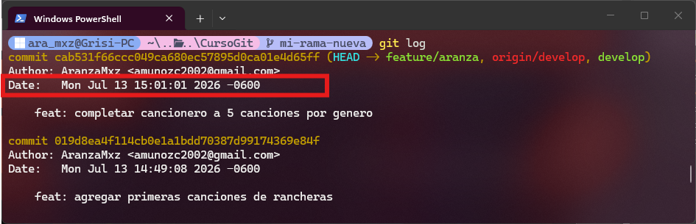
> git log
Es el comando de auditoría que nos permite ver el registro cronológico de todos los commits guardadas en la rama actual.
Es nuestra herramienta principal para comprobar que nuestro trabajo se ha registrado con éxito.
La Fecha: Date:
La marca de tiempo exacta del momento en que se ejecutó el comando commit.
Notes:
La Fecha: Date: Tue Jul 14 20:15:00 2026 -> La marca de tiempo exacta del momento en que se ejecutó el comando commit.
El Mensaje: feat: agregar cancion cielito lindo -> La nota descriptiva que adjuntamos con la opción -m.

Slide 66
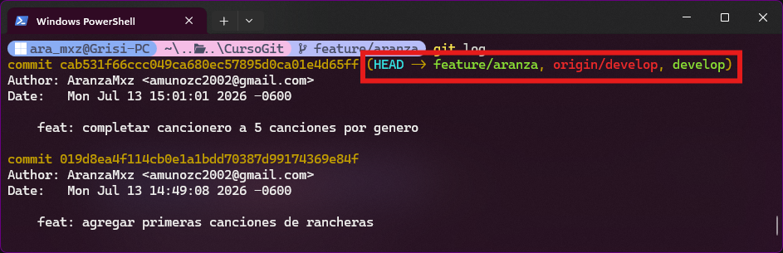
> git log
Es el comando de auditoría que nos permite ver el registro cronológico de todos los commits guardadas en la rama actual.
Es nuestra herramienta principal para comprobar que nuestro trabajo se ha registrado con éxito.
Indican exactamente qué ramas están "paradas" sobre ese commit en este momento.
Notes:
Terminal:
Hacer un commit y verificar con git log

Slide 67
IMPORTANTE
Hasta este momento solo hemos guardado LOCALMENTE.
Los cambios aún NO están en el repositorio remoto

Slide 68
SUBIR A LA NUBE
git push

Slide 69
> git push
Envía las confirmaciones (commits) respaldadas en tu computadora hacia el repositorio central en la nube.
Algo a considerar…
1. La rama NO existe en la nube
Se ejecuta únicamente la primera vez que subes una rama nueva.
> git push –u origin nombre-de-rama
Son iguales
Le ordena a GitHub que cree esa rama en sus servidores y la vincule de forma definitiva con tu computadora local.
> git push --set-upstream origin nombre-de-rama

Slide 70
> git push
Envía las confirmaciones (commits) respaldadas en tu computadora hacia el repositorio central en la nube.
Algo a considerar…
1. La rama YA existe en la nube
Una vez que la rama ya está vinculada, en el trabajo diario solo se ejecuta este comando.
> git push

Slide 71
PARA ENTENDER MEJOR
Cuando la rama NO está en la nube
> git push –u origin feat/mi-rama
Repositorio remoto
Mi máquina local
feat/mi-rama
feat/mi-rama
develop
develop
master/main
master/main

Slide 72
PARA ENTENDER MEJOR
Cuando la rama YA está en la nube
> git push
Repositorio remoto
Mi máquina local
feat/mi-rama
feat/mi-rama
feat/mi-rama
develop
develop
master/main
master/main

Slide 73
SOLICITAR INTEGRACIÓN
pull request

Slide 74
¿PARA QUÉ NOS SIRVEN?
Permite a otros desarrolladores leer tus cambios línea por línea, dejar comentarios o sugerir mejoras antes de tocar el código oficial.
Evita que código con errores o incompleto se mezcle directamente en las ramas críticas como develop o main.
En la industria, ningún cambio entra al servidor de producción sin haber pasado primero por un Pull Request aprobado.
Un Pull Request no es un comando de la terminal; es una funcionalidad de plataformas como GitHub que te permite notificar al equipo que has terminado una tarea en tu rama y solicitas que sea revisada e integrada al proyecto principal.

Slide 75
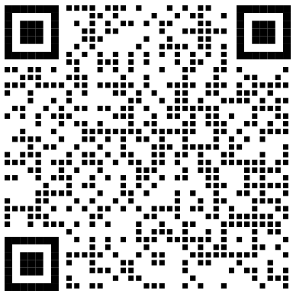
Día 2
¡GRACIAS POR ASISTIR!
Nos gustaría recibir tus comentarios para poder seguir mejorando nuestro contenido y logística.
Llena este formulario rápido y comparte tus opiniones con nosotros.
https://forms.gle/ebsK6gJvXguPZeEm6
Feedback día 2

Slide 76
SINCRONIZAR CAMBIOS
git fetch
git pull

Slide 77
> git push
Envía las confirmaciones (commits) respaldadas en tu computadora hacia el repositorio central en la nube.
Algo a considerar…
1. La rama NO existe en la nube
Se ejecuta únicamente la primera vez que subes una rama nueva.
> git push –u origin nombre-de-rama
Son iguales
Le ordena a GitHub que cree esa rama en sus servidores y la vincule de forma definitiva con tu computadora local.
> git push --set-upstream origin nombre-de-rama

Slide 78
UN REPASO
> git clone https://github.com/Curies-Community/CursoGit.git
Repositorio remoto
Mi máquina local
feat/mi-rama
develop
develop
master/main
master/main

Slide 79
UN REPASO
> git switch –c mi-rama
Repositorio remoto
Mi máquina local
feat/mi-rama
develop
develop
master/main
master/main

Slide 80
UN REPASO
> git add .
Repositorio remoto
Mi máquina local
Relizamos modificaciones
feat/mi-rama
develop
develop
master/main
master/main

Slide 81
UN REPASO
> git add .
Repositorio remoto
Mi máquina local
Preparamos los cambios
feat/mi-rama
develop
develop
master/main
master/main

Slide 82
UN REPASO
> git commit –m “feat: mi primer commit”
Repositorio remoto
Mi máquina local
Guardamos los cambios
feat/mi-rama
develop
develop
master/main
master/main

Slide 83
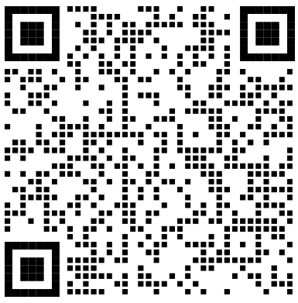
Día 1
¡GRACIAS POR ASISTIR!
Nos gustaría recibir tus comentarios para poder seguir mejorando nuestro contenido y logística.
Llena este formulario rápido y comparte tus opiniones con nosotros.
https://forms.gle/7UScrwTwCwN1wkGZ7
Feedback día 1

Slide 84
TEMARIO
Bloque 1: Preparando el Terreno
Introducción a la terminal: Breve repaso.
Introducción a Git y servicios de almacenamiento: ¿Qué son y cuál es la diferencia?
Configuración inicial: Creación de Token y conexión .
Bloque 2: Flujo de Trabajo Real (Clonar y Ramificar)
git clone: Trayendo el proyecto a mi computadora.
El concepto de Ramas
git branch & git switch
Bloque 3: El Ciclo de Vida del Código (Guardar y Subir)
git status: 3 estados: modificado, preparado, guardado.
git add: Preparando los cambios.
git commit -m " "
Buenas prácticas de Commits
git push vs git push --set-upstream
Bloque 4: Sincronización y Equipo
git fetch vs git pull
git merge: Juntando el trabajo de una rama con otra.
git log: Cómo ver el historial de todo lo que hemos hecho.

Slide 85
Ejercicio
Día 1: Primeros pasos, clonado y experimentación local
El objetivo del primer día es que los alumnos pierdan el miedo a la terminal y preparen su entorno de trabajo local.
Ingreso a la carpeta: Utilizan el comando cd para navegar dentro del directorio donde quieren poner el proyecto clonado
Clonado del proyecto: Los participantes ejecutan el comando git clone para traer el repositorio base a su computadora.
Creación de ramas aisladas: Ejecutan git switch -c cancion-de-[su-nombre] para crear una rama personal y no alterar el trabajo de los demás.
Práctica libre en archivos de texto: Modifican la letra de una canción, agregan un archivo nuevo con otra letra y borran un archivo existente para experimentar en su entorno local.
Cierre con git status: Ejecutan git status y observan cómo sus terminales muestran los archivos en color rojo.
Se cierra la sesión explicando que Git ya detectó las modificaciones locales, dejando todo preparado para el día siguiente.

Slide 86
Ejercicio
Día 2: Guardado oficial, subida a la nube y resolución del conflicto en vivo
El segundo día agrupa los comandos de guardado en orden (add, commit, push) e introduce el trabajo colaborativo con la resolución del conflicto que solicitaron tus jefes.
Reanudación del trabajo local: Al iniciar, abren la terminal y ejecutan git status para recordar qué hicieron ayer, verificando que los archivos siguen en rojo.
Preparación de cambios: Ejecutan git add . para pasar las modificaciones a la zona de espera, cambiando las letras de rojo a verde.
Confirmación y guardado: Toman la “fotografía definitiva” de sus cambios utilizando git commit -m "mensaje".
Publicación en la nube: Ejecutan git push --set-upstream origin cancion-de-[nombre] para publicar su rama por primera vez en GitHub viendo sus canciones en el repo.

Slide 87
Ejercicio
5. Demostración del conflicto controlado: Ejecutamos un intento de unión con git merge entre dos ramas previamente preparadas que modificaron exactamente la misma línea de un archivo.
6. Solución en vivo: Se muestra el mensaje de error en la terminal, esplicación y solución
7. Sincronización final: Diferencia y el uso de git fetch y git pull para explicar cómo el equipo descargaría la solución del conflicto a sus computadoras.

